Slide 2
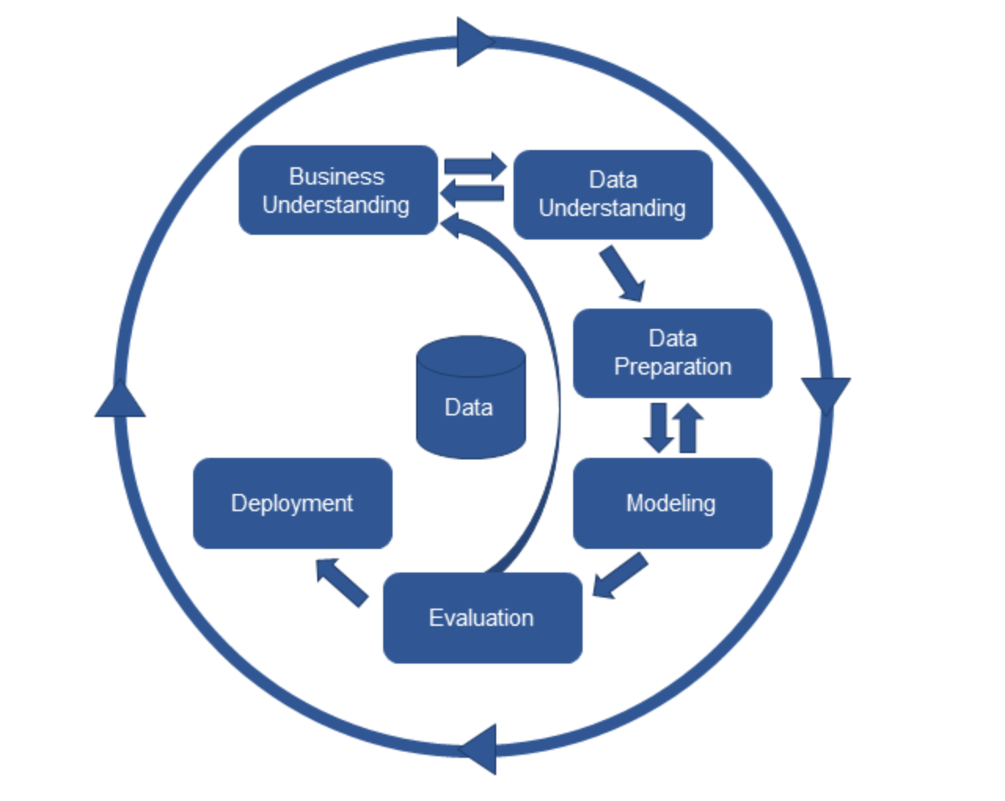
Definição do Problema
Compreensão dos dados
Tratamento dos dados
Dados
Implementação
Modelação
Avaliação dos resultados

